Slide 1



2ª SPRINT
Daniel Fajan Anselmi RA 01192087
Jhonnatan Novaes RA 01192012
Marcus Vinicios Tomaz RA 01192015
Mike Melo Azevedo RA 01192122
Pedro Lopes de Souza RA 01192051
Wellynton Dias de Souza RA 01192030

Slide 2

Contexto
Falta de mobilidade nas grandes cidades é um grande problema;
Mobilidade engloba outras necessidades, como estacionar os veículos;
A falta de vagas ou a dificuldade de encontra-las, sem dúvidas é um dos principais problemas que estressam todos os motoristas;
Segundo a Anfavea, a venda de veículos no país aumentou 12,1% de janeiro a julho de 2019;
De acordo com a empresa Urbiotica, 30% do trânsito presente nas ruas é causado pela procura de vagas;
Barcelona, na Espanha, Nice, na França e Viena, na Áustria utilizam sistemas inteligentes de estacionamentos nas ruas.

Slide 3
Justificativa
No projeto EasyPark estamos montando um sistema de monitoramento e gestão de vagas para estacionamentos;
Facilitar a vida dos motoristas e para os gestores que não sabem de como está o movimento em seu estacionamento;
A vantagem de aderir ao estacionamento inteligente são a praticidade na gestão do negócio e na procura e consulta de vagas para o motorista;
Seja como for, acompanhar as transformações tecnológicas que promovem uma mudança na maneira como as pessoas se relacionam com as cidades e, consequentemente, com seus carros e com o trânsito, é uma excelente maneira de mostrar aos consumidores que você se importa com eles.

Slide 4
FUNCIONAMENTO

Slide 5










Repositório de dados
PRODUTO
USUÁRIO
Envio de dados
Manipulação e
Tratamento de dados
Aplicação para
Consulta de dados
Gestor do negócio
Motorista
(usuário)
Sensor de presença

Slide 6
EXPLICAÇÃO TÉCNICA

Slide 7











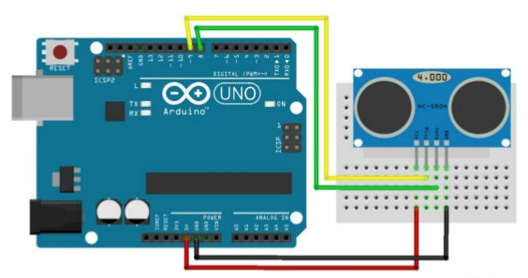








Link NET 30Mb (mínimo)
IoT
Rede wi-fi
802.11n 2.4GHz
Microsoft Azure
Roteador
Ubiquiti Unifi AC UAP-AC-LTTE BR Wireless AC 827Mbps
Cabo USB 2.0
AM-BM
API
(HTML, CSS, JavaScript)
Banco de dados
(SQL Server)
Cloud
Android (mínimo 5.0)
IOS (mínimo 12)
Motorista (usuário)
Wi-fi, internet móvel ou cabo
(mínimo 5Mb)
Arduino Uno R3
Sensor Ultrassônico
HC-SR04
Computador
(mínimo processador Celeron, 2Gb de RAM )
Gestor do estacionamento

Slide 8
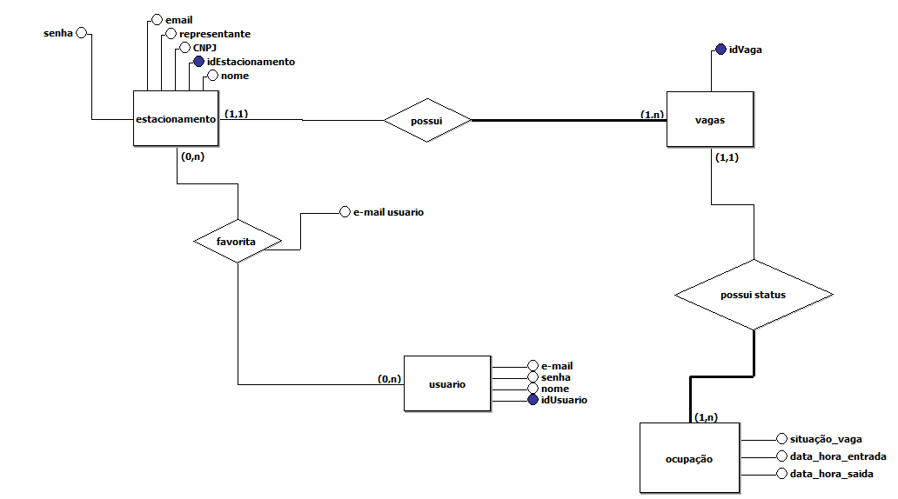

Slide 9
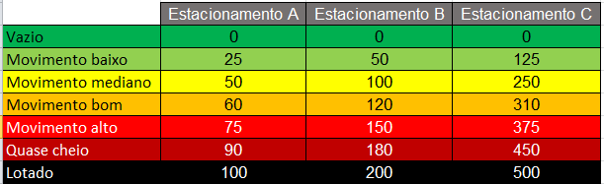
Especificação dos Analytics

Slide 10
DOCUMENTAÇÃO

Slide 11
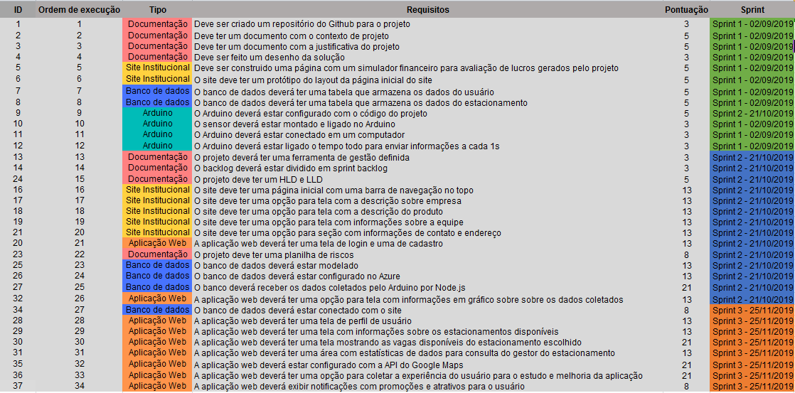
Product Backlog

Slide 12
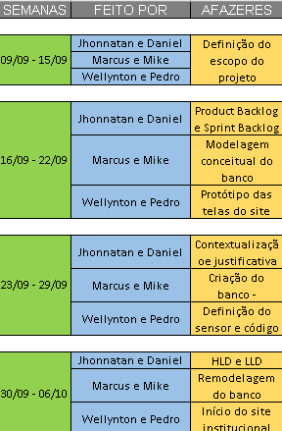


Planilha de Sprint´s

Slide 13
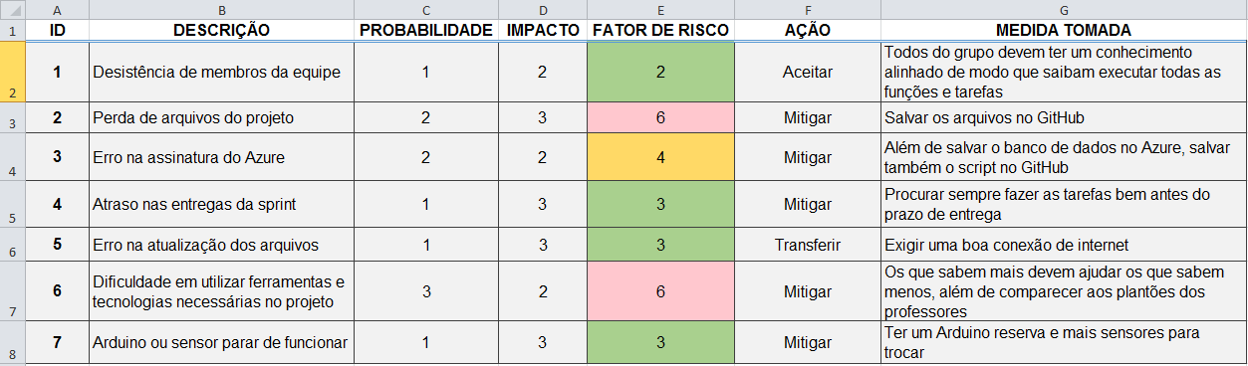
Planilha de riscos

Slide 14
TECNOLOGIAS UTILIZADAS

Slide 15
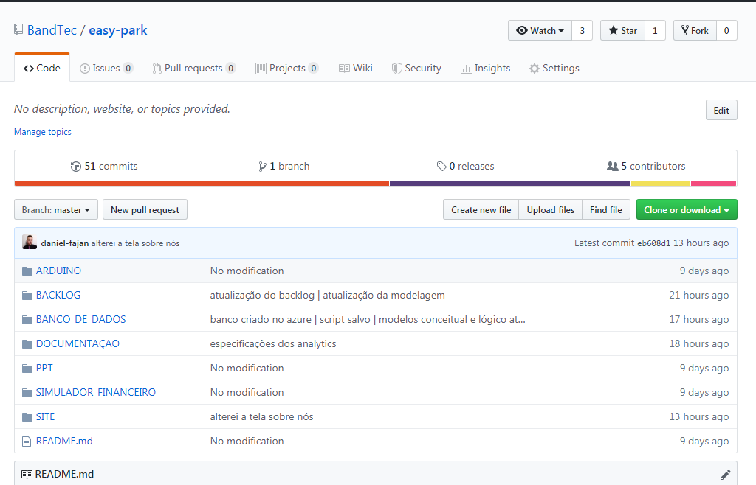
GITHUB

Slide 16
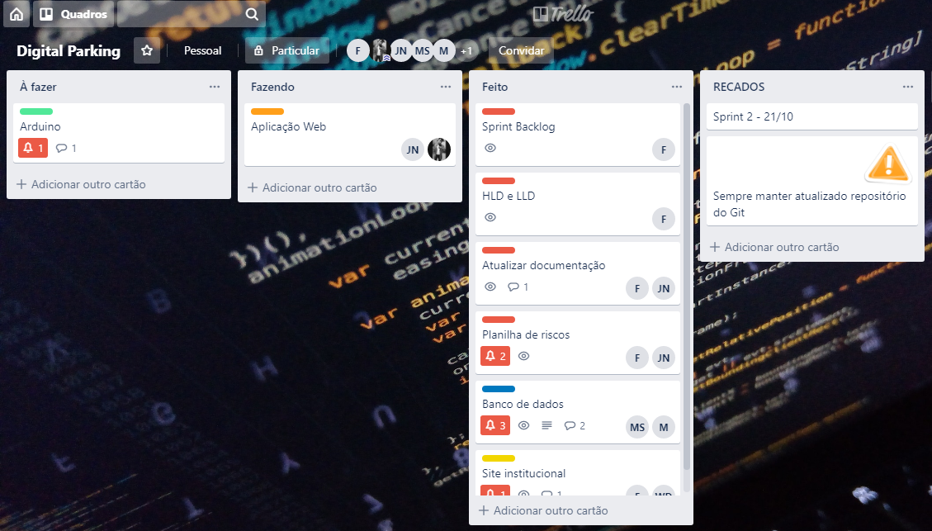
TRELLO

Slide 17
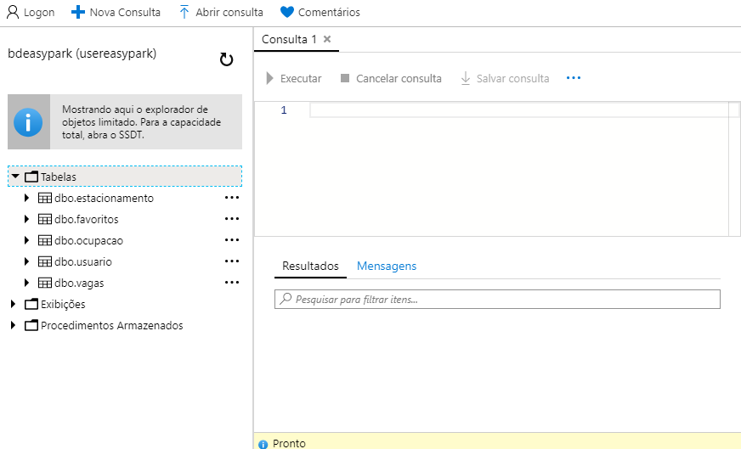
Banco de dados Azure

